Slide 1
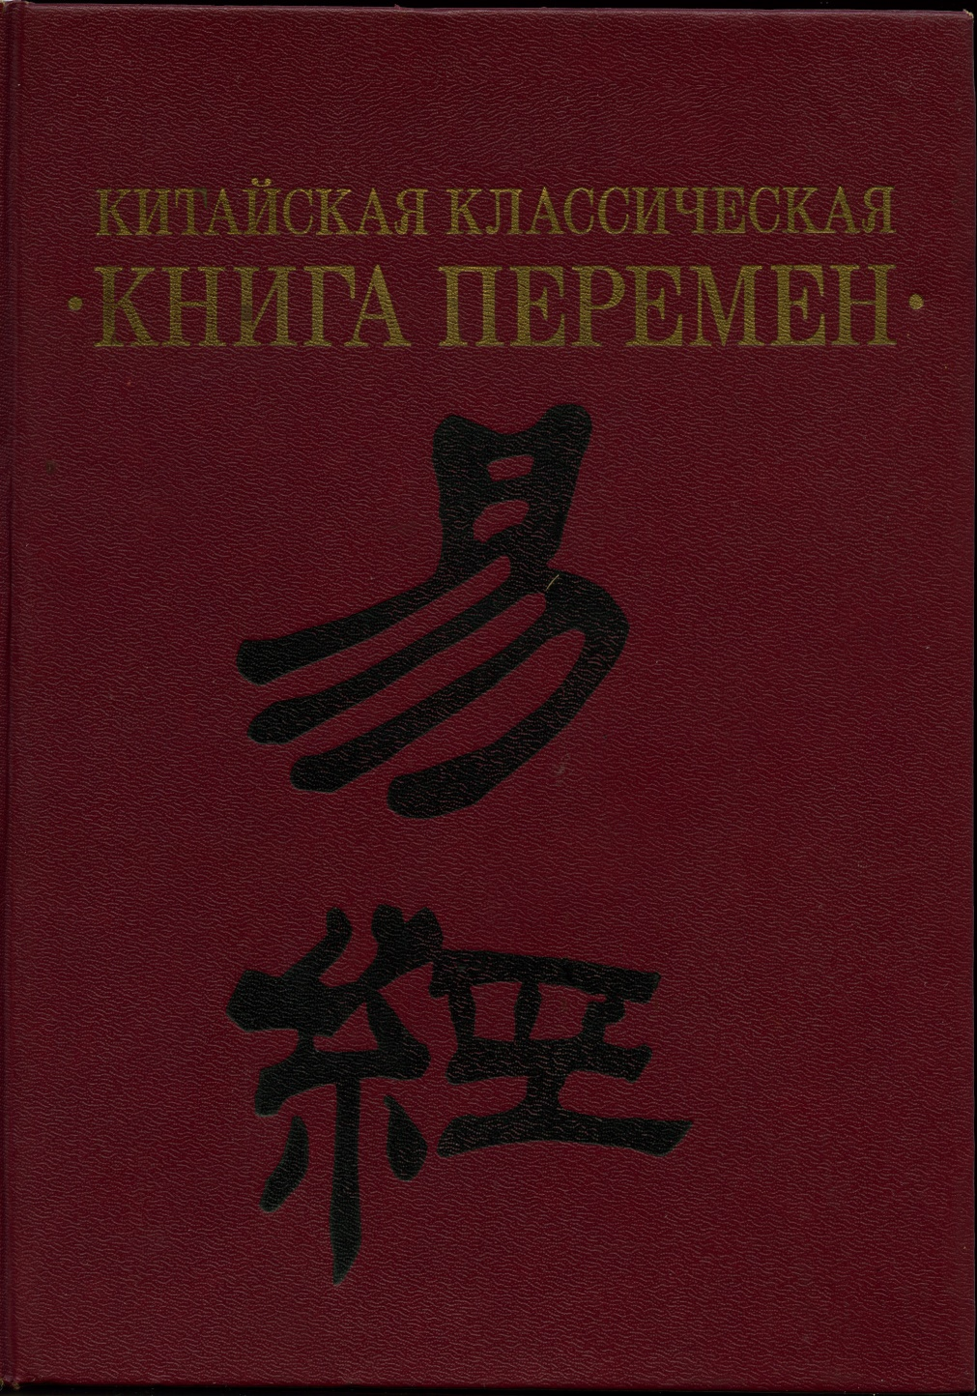



易經
И ЦЗИН
Канон Перемен
или
易傳
И ЧЖУАНЬ
Комментарий
к Переменам
十翼
ШИ И
Десять
Крыльев
Игорь Бурдонов
"Туань чжуань" ("Традиция суждений"), в двух частях.
"Сян чжуань" ("Традиция образов"), в двух частях.
"Си цы чжуань", или "Да чжуань" ("Традиция афоризмов", или "Великая традиция"), в двух частях.
"Шо гуа чжуань" ("Традиция объяснения триграмм").
"Сюй гуа чжуань" ("Традиция о последовательности гексаграмм").
"Цза гуа чжуань" ("Различные традиции о гексаграммах").
"Вэнь янь чжуань" ("Традиция о знаках и словах").

Slide 2
易經
И ЦЗИН
Канон Перемен
или
易傳
И ЧЖУАНЬ
Комментарий
к Переменам
十翼
ШИ И
Десять
Крыльев
"Туань чжуань" ("Традиция суждений"), в двух частях.
"Сян чжуань" ("Традиция образов"), в двух частях.
"Си цы чжуань", или "Да чжуань" ("Традиция афоризмов", или "Великая традиция"), в двух частях.
"Шо гуа чжуань" ("Традиция объяснения триграмм").
"Сюй гуа чжуань" ("Традиция о последовательности гексаграмм").
"Цза гуа чжуань" ("Различные традиции о гексаграммах").
"Вэнь янь чжуань" ("Традиция о знаках и словах").
ЧЖОУ И — 周易 — Чжоуские Перемены
[Канон] перемен [эпохи] Чжоу (1122—249 до н.э.)
Лёгкий [канон эпохи] Чжоу (1122—249 до н.э.)
Всеохватно-круговые перемены
Всеохватно-круговой лёгкий [канон]

Slide 3
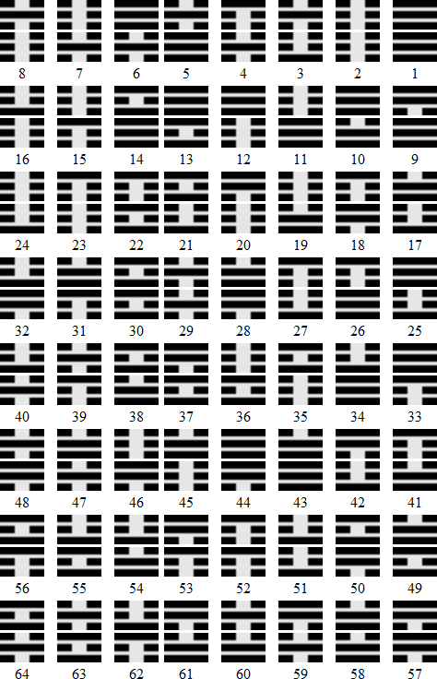
六十四卦 — 64 ГЕКСАГРАММЫ
ЯН
ИНЬ

Slide 4

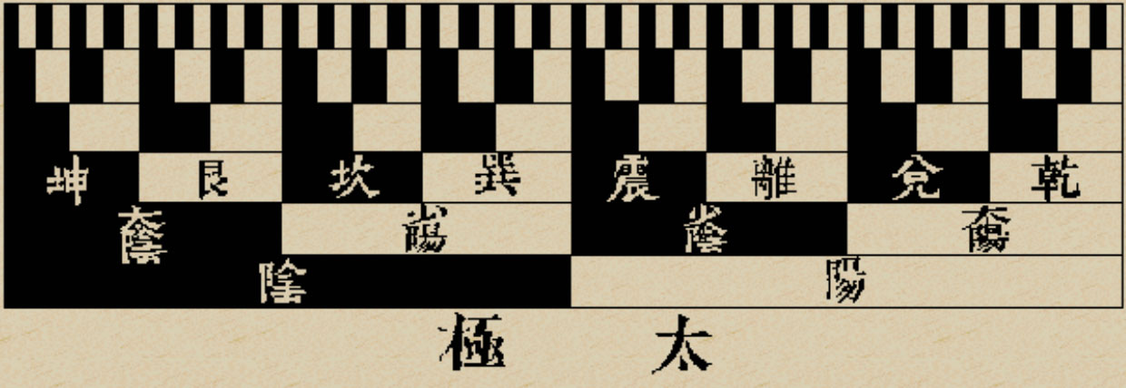
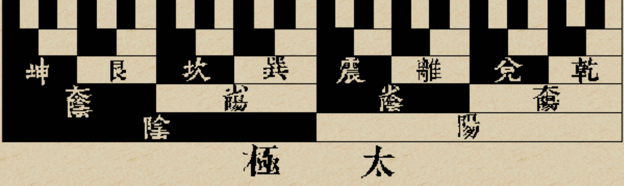
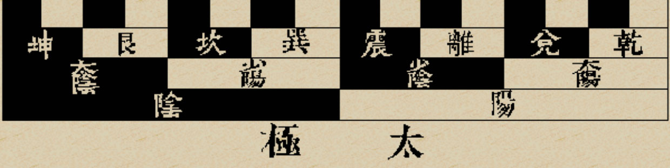
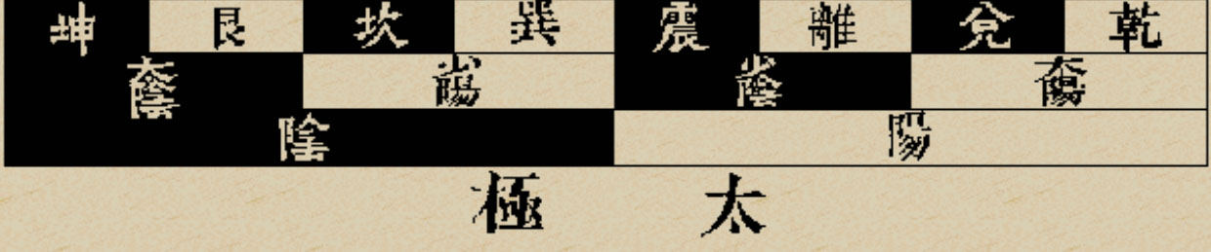
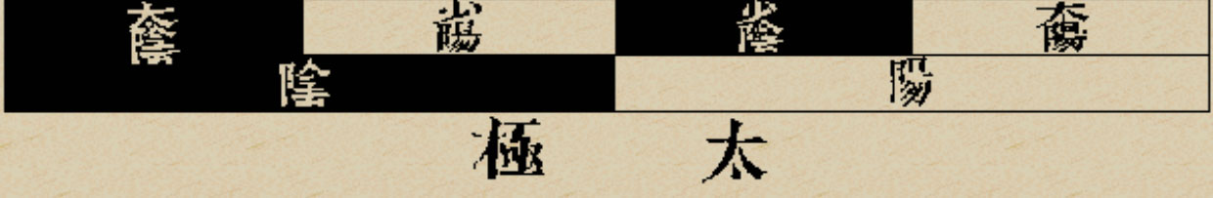

ТАЙ-ЦЗИ — 太極 — ВЕЛИКИЙ ПРЕДЕЛ
Иероглиф 極 цзи-предел
охватывает два смысла:
"край" и "центр".
В Си цы чжуань сказано, что
"перемены имеют Тай цзи",
из которого путем
последовательного удвоения
рождаются сначала инь и ян,
а затем все сущее.
Синонимы: Тай чу - "Великое начало", Тай и - "Великое единое" и Дао - "Путь".
Обозначает исходно-целостное, хаотически-недифференцированное
состояние мирообразующей ци - "пневмы",
и в то же время конец пракосмического единства,
начало космогенеза и его причину.

Slide 5
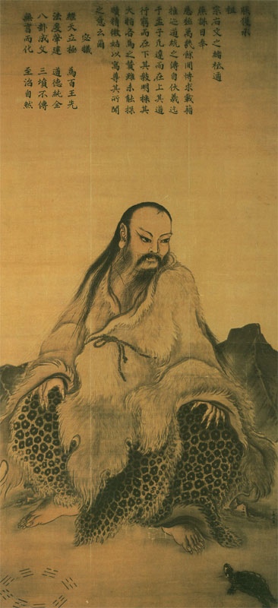
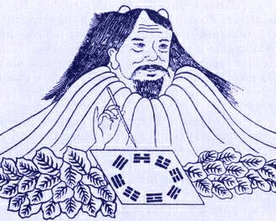
伏羲
ФУ СИ (2852—2738 до н.э.)
— первый император Китая
изобретатель триграмм

Slide 6
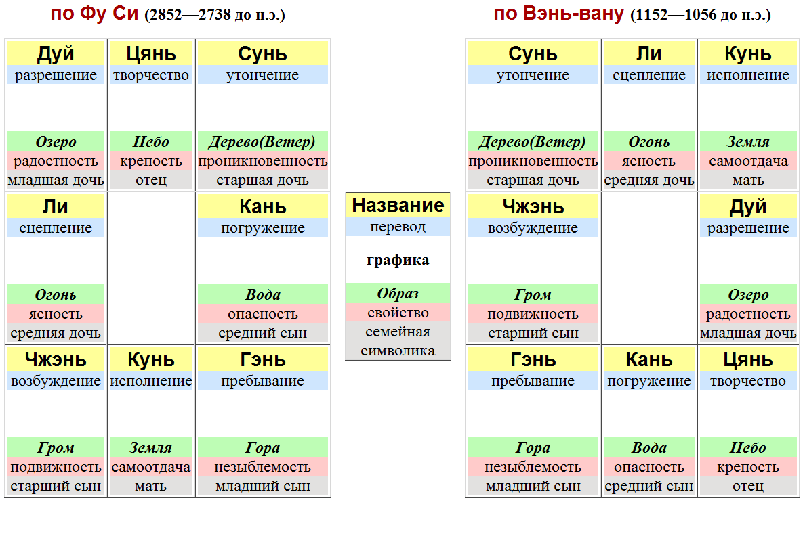
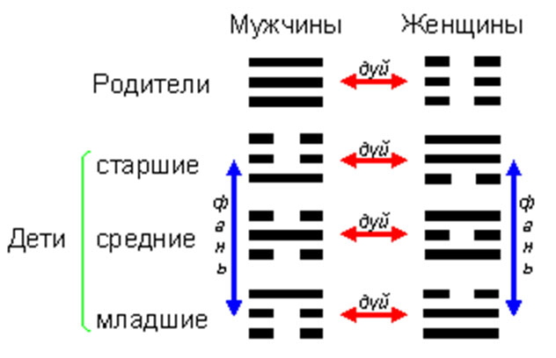

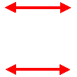


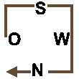
БА ГУА — 八卦 — ВОСЕМЬ ТРИГРАММ в квадратно-круговом расположении
симметричные
триграммы
операция
дуй
инверсия черт
ян ↔ инь
↔
операция
фань
переворот
триграммы
на 180°
несимметричные
триграммы
ПРЕЖНЕЕ НЕБО - ПРЕДНЕБЕСНОЕ
генотипическое, априорное
НЫНЕШНЕЕ НЕБО - ПОСЛЕБЕСНОЕ
фенотипическое, апостериорное

Slide 7

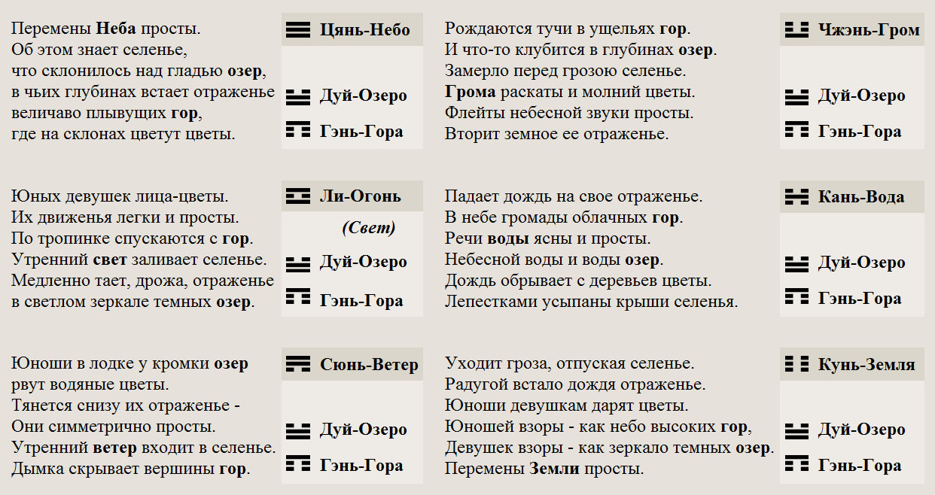
Секстина по восьми триграммам
стрелкой показана операция дуй – инверсия черт

Slide 8
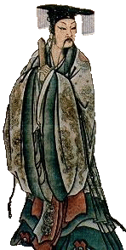
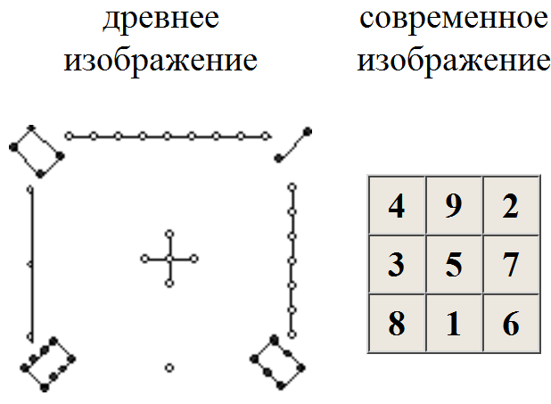
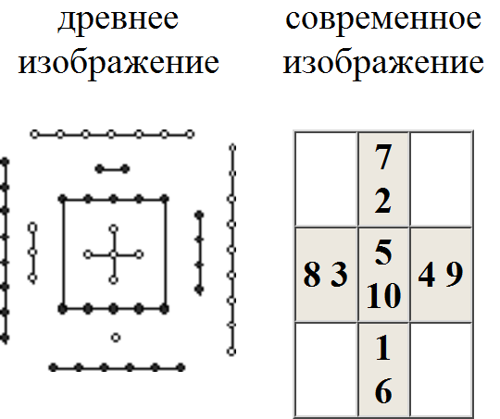
Ло Шу
Хэ Ту
суммы чисел по строкам,
столбцам и обеим диагоналям:
строка 1 : 4+9+2=15=4+3+8 : 1 столбец
строка 2 : 3+5+7=15=9+5+7 : 2 столбец
строка 3 : 8+1+6=15=2+7+6 : 3 столбец
диагональ 1 : 4+5+6=15=2+5+8 : 2 диагональ
внешние числа: 6,7,8,9
внутренние числа: 1,2,3,4
разность: 5,5,5,5
Великий Юй, усмиритель вод,
основатель первой династии Ся (2205-1766 до н.э.)
написал главу Хун Фань ─ «Великий План» «Книги Истории» ─ Шу цзин (Шан Шу)

Slide 9
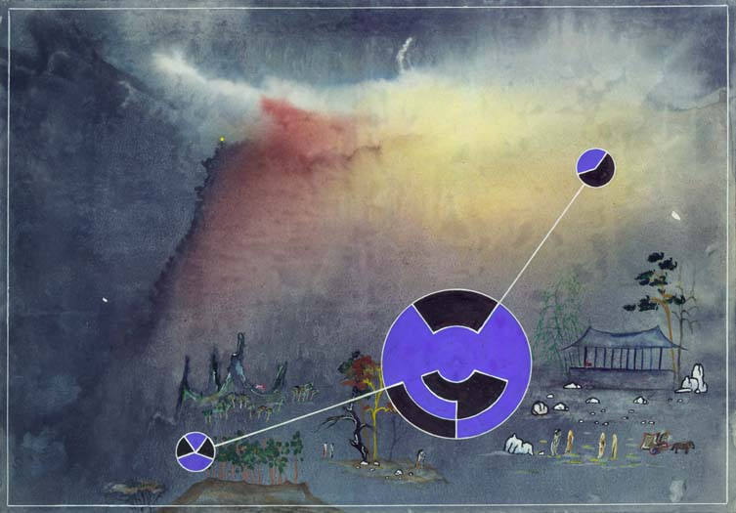
ШАН ШУ : ВЕЛИЧЕСТВЕННЫЙ ОБРАЗЕЦ: ОБ ИСПОЛЬЗОВАНИИ СОМНЕНИЙ

Slide 10
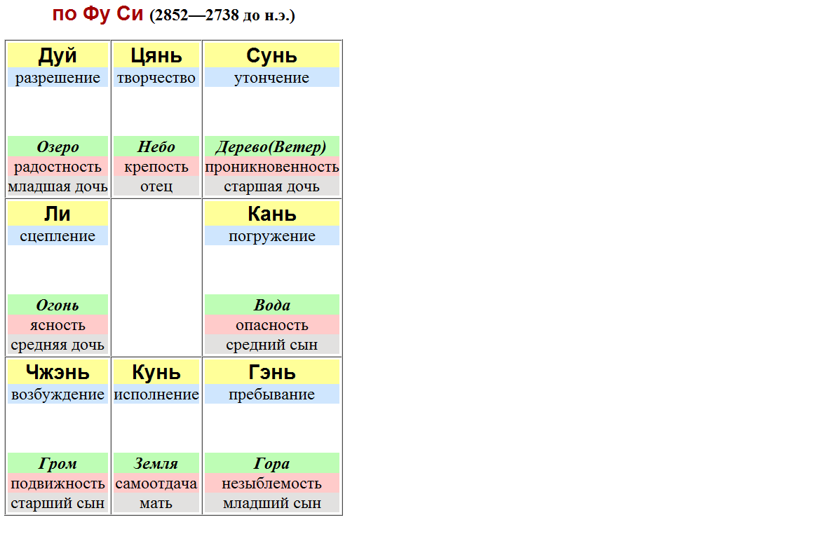

Ло Шу
Хэ Ту
7
4
9
2
2
3
5
7
8
3
5
4
9
10
8
1
6
1
6

Slide 11
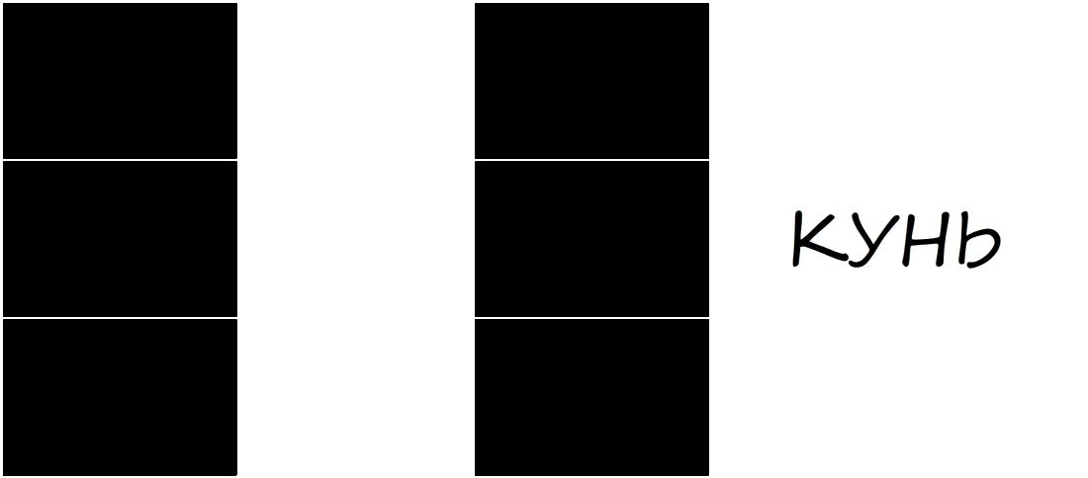
Девятиклеточный квадрат как модель триграмм

Slide 12
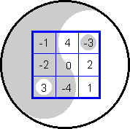
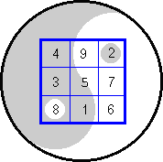
Квадрат Ло Шу как модель Тай Цзи
вычитаем 5
(среднее число)
из каждого числа:
ЛО ШУ
инь < 0
ян > 0

Slide 13
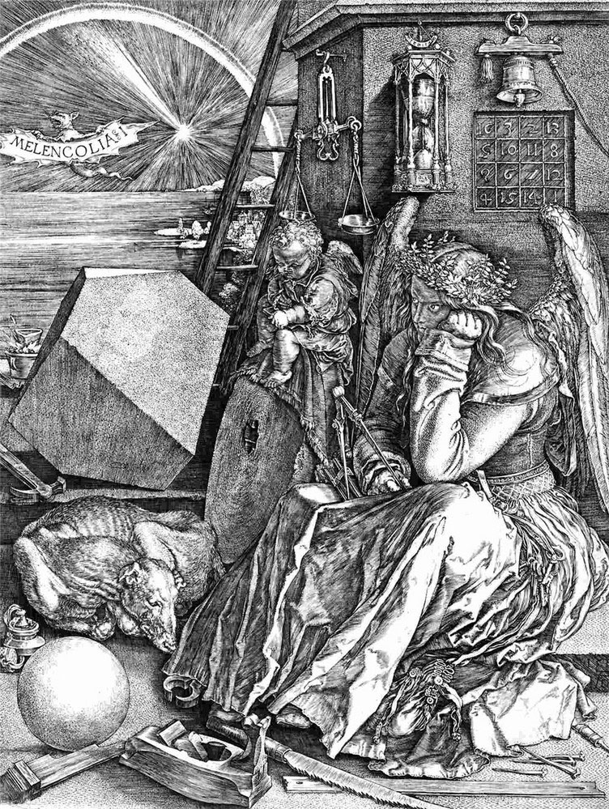
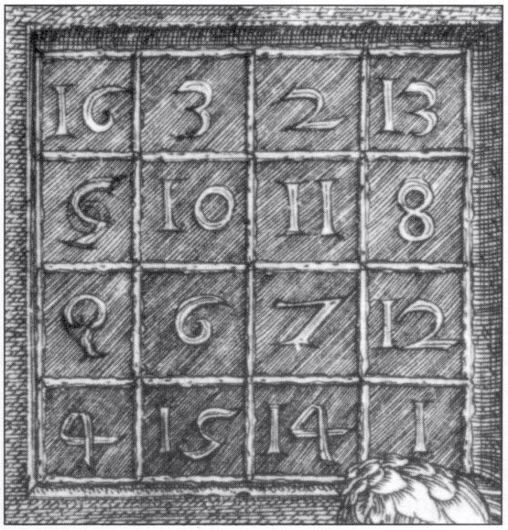
Магические квадраты,
булева алгебра
и Книга Перемен

Slide 14
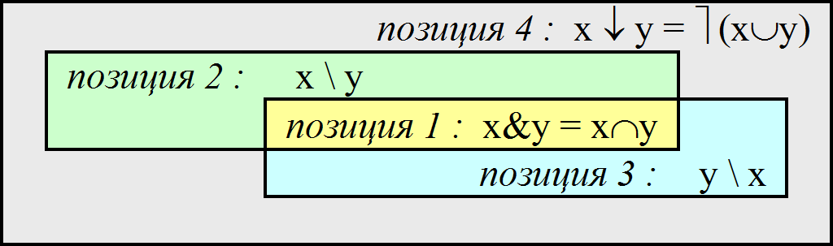
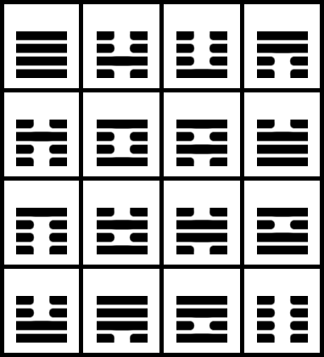
Удаляется одна из 4-х позиций тетраграммы
= Одна из 4-х логических операций объявляется тождественно ложной
= Одна из 4-х базовых областей объявляется пустой
теоретико-множественная интерпретация алгебры логики
истина | x \ y | x & y | ¬ x
y \ x | x ∼ y | ¬ y | x ∨ y
x ↓ y | y | x Δ y | y ⇒ x
x | x ↑ y | x ⇒ y | ложь
Квадрат Дюрера, логические операции и тетраграммы

Slide 15
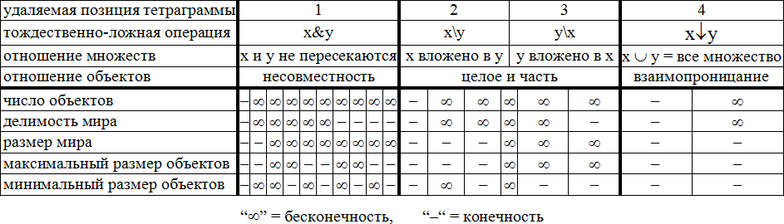
Удаляется одна из 4-х позиций тетраграммы
= Одна из 4-х логических операций объявляется тождественно ложной
= Одна из 4-х базовых областей объявляется пустой
ЧЕТЫРЕ МИРА

Slide 16




– инь в ян – путь Неба
– инь в ян
– ян в инь
}
путь
Человека
– ян в инь – путь Земли
ЧЕТЫРЕ МИРА

Slide 17
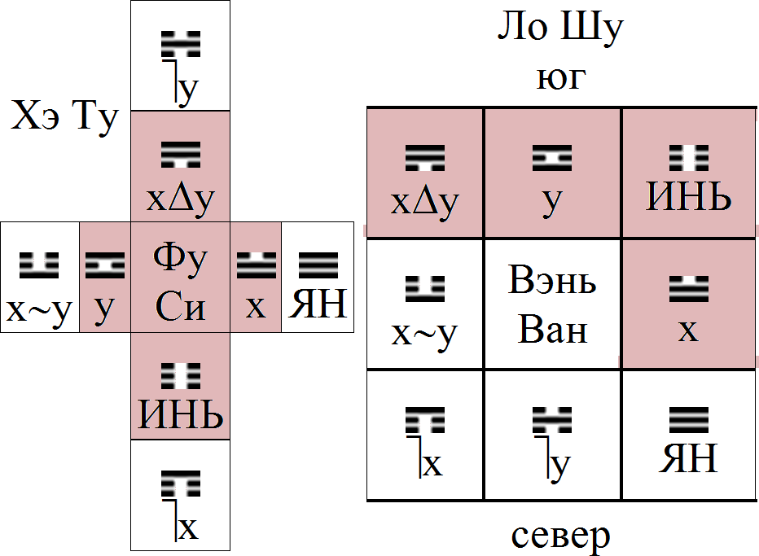
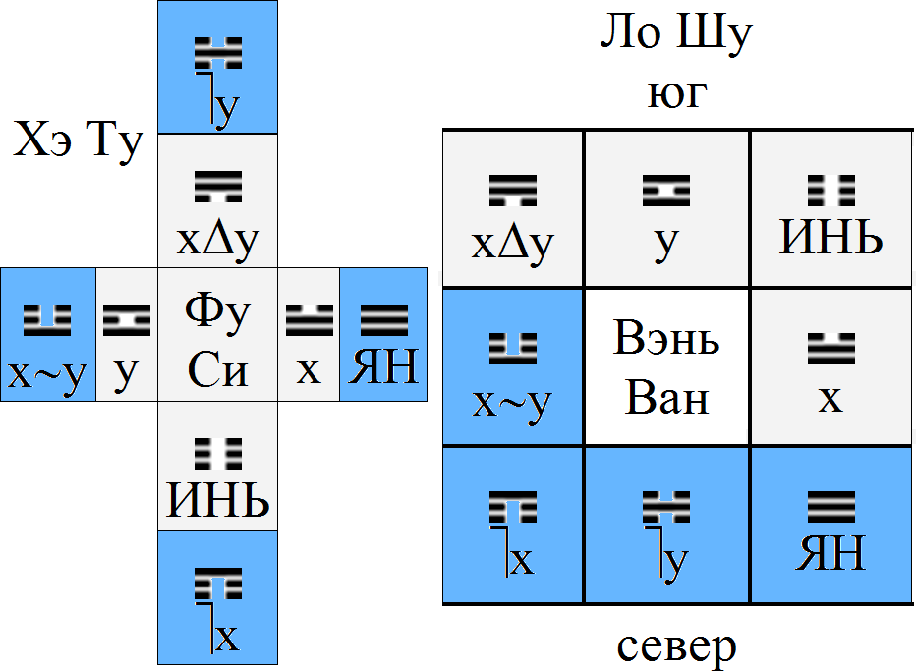
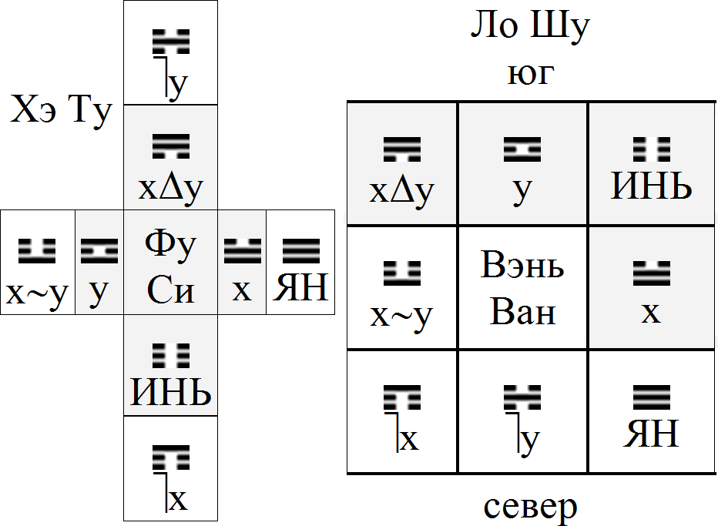
Триграммы и логические функции f (x, y)
Мужские триграммы и внешние логические операции
Женские триграммы и внутренние логические операции

Slide 18
8 ТРИГРАММ И 5 СТИХИЙ
смотри фильм
«СТИХИ СТИХИЙ»
http://burdonov.ru/SlidesAVI/StixiStixii.mp4

